Slide 1
Группы имен существительных. Зимние заготовки.

Slide 2
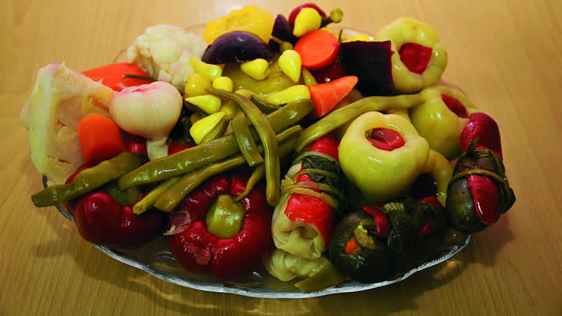
Пословицы о овощах
Всякий день с овощами, да не всякий день со щами.
Хрен да редька, лук да капуста - лихого не попустят.
Полезна свеколка для нас, ее мы держим про запас.
Морковь прибавляет кровь.
Картошка - мать наша, а хлеб – кормилец.

Slide 3
Существительное — самостоятельная часть речи, обозначающая предмет, лицо или явление и отвечающая на вопросы «кто?» или «что?».

Slide 4
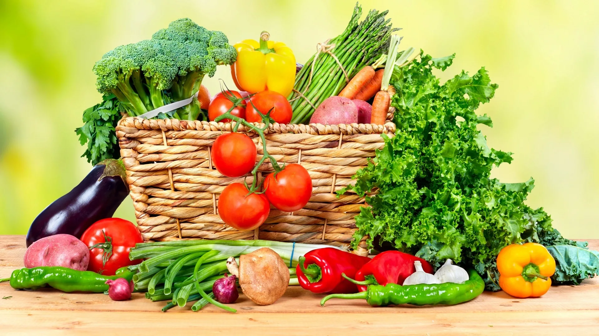
Загадки

Slide 5
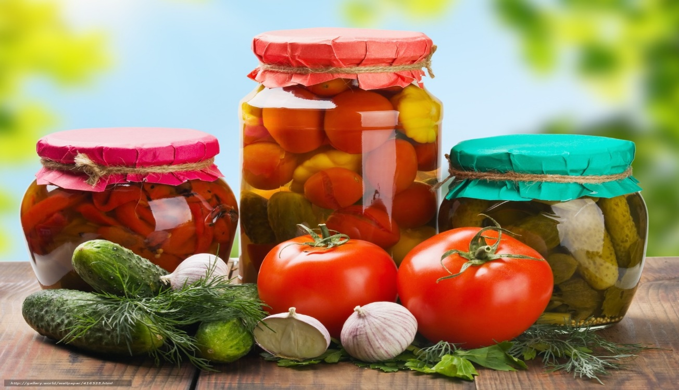
Зимние заготовки

Slide 6
Заготовка впрок - заготовка на зиму, на длительное хранение

Slide 7
Способы заготовки овощей
1.консервирование
2. маринование
3. засолка
4.квашение.
5.заморозка
6.сушка
7.охлаждение

Slide 9
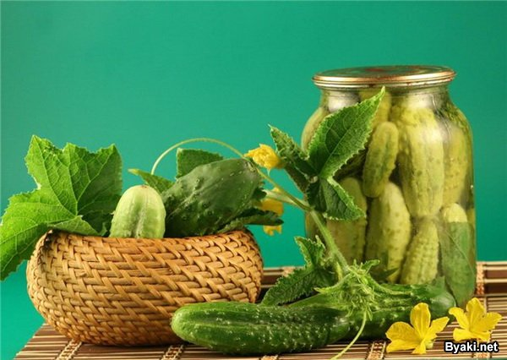
Засолка огурцов

Slide 10
Засолка овощей - это способ их заготовки на длительное время с применением соляного раствора, предохраняющего овощи от гнили.

Slide 11
Рецепт.
Огурцы – 1кг
Соль – 2ст.л.
Перец – 5 горошин
Чеснок – 2 зубчика
Укроп – 1 пучок
Хрен – 2-3 листа
Листья смородины – 2 листа
Вода – 1 л

Slide 12
Технологическая карта
№ | Действия
1 | Надеть спецодежду
2 | Провести первичную обработку овощей. Проверить их качество, тщательно промыть, удалить плодоножки.
3 | Зелень, специи промыть, положить на дно банки.
4 | Заложить овощи.
5 | Залить рассолом согласно рецепту. (соль-2 ложки, растворить в 1,5 литра воды)
6 | Прикрыть плотно крышкой.
7 | Убрать в темное прохладное место.
8 | Убрать рабочее место.
9 | Снять спецодежду

Slide 13
Спасибо за внимание!

